Slide 1
Merkezi İşlem Birimi
Central Processing Unit (CPU)

Slide 2
Giriş
Merkezi işlem birimi (CPU) veri işleme birimidir.
Temel olarak, veri işleyen ALU ve veri saklayan hızlı bellekler arasında veri alışverişi olur.
Kontrol birimi ise işlemlerin yapılmasını sağlayan kontrol işaretlerini üretir.
Bu tanıma göre çeşitli CPU konfigürasyonları oluşturulabilecektir. Bunlardan bir tanesi tek akümülatörlü (AC) temel bilgisayar yapısıdır.

Slide 3
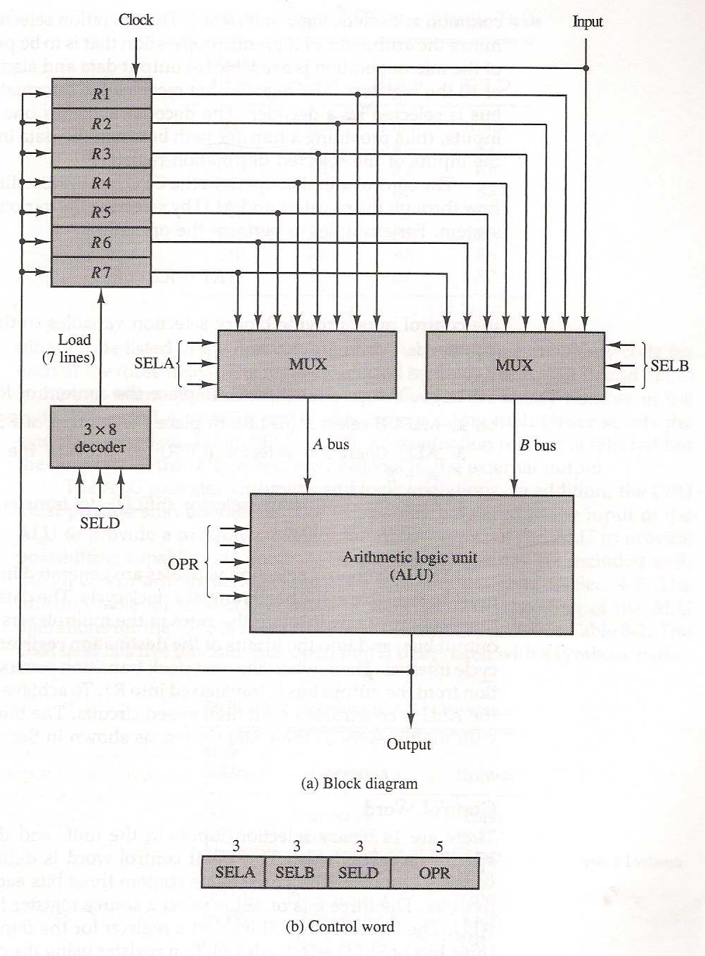
Programlar için gerekli sayaçları, dönüş adresleri, geçici sonuçlar gibi verileri yerleştirmek için bellek iyi bir seçim değildir.
Bunlar yazaçlarda saklanır.
CPU içinde çok sayıda yazaçlar kullanıldığında bunları bir veri yolu sistemi ile bağlamak veya çok küçük bir bellek parçasına hepsini toplayıp hızlı erişim sağlamak işi hızlandırır (ön bellek)
Şekilde 7 yazaç için veri yolu kurulumu vardır.
Her bir MUX içindeki seçim telleri veri yoluna bilgi giriş için yazaç seçer.
A ve B veri yolu ALU için girişleri kurar.
ALU da yapılan mikroişlemler sonunda cıkış hedef veri yoluna gider ve bütün yazaçların girişlerine ulaşabilirler.
Kod çözücü yazaç yükle girişlerinden birini aktif hale getirir. Seçilen hedef yazaç ile hedef veri yolu içindeki veri arasında aktarma köprüsü kurulur.

Slide 4
Seçme hatları olan SELA, SELB kullanılarak A ve B hat grubuna uygulanacak yazacın seçilmesini; A ve B hat grubunun ALU'ya girişine uygulanmasını sağlar.
ALU işlemi sonucunda oluşan değer ise SELD seçme hattıyla istenilen yazaca saklanır.
R5 ← R2 + R3
1. MUX A seçici (SELA): R2 içeriğini A veri yoluna
2. MUX B seçici (SELB): R3 içeriğini B veri yoluna
3. Kod çözücü hedef seçici (SELD): Çıkış veri yolunun içeriğini R1’e aktarmak için
Bu denetim fonksiyonları aynı anda üretilmeli ve bir saat vuruşunda hazır olmalıdır.
ALU operasyonları ise OPR seçme hatları ile yapılır. 5 hattan oluşan OPR toplam 32 operasyonunun seçimini mümkün kılar.
Yazaçlar ortak saat darbeleri ile çalışır.

Slide 5
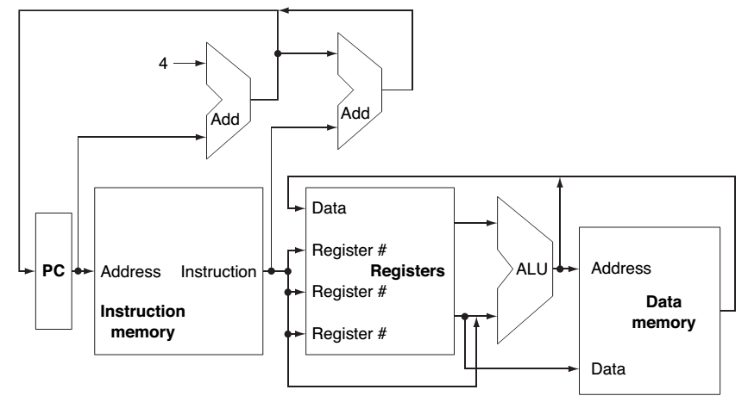
MIPS(Microprocessor without Interlocked Pipeline Stages)

Slide 6
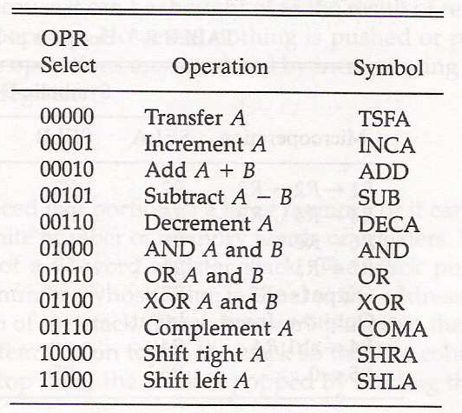
Denetim Kelimesi
Aşağıda OPR yoluyla seçilen ALU işlemlerinden bazıları gösterilmiştir.
Bu organizasyondaki operasyonların sayısı ve çeşitliliği artmıştır. 32 adet işlemin yapılabilmesi için 5 bit ayrılmıştır.
ADD işlemi yanında SUB işlemi, AND işlemi yanında ise OR işleminin bulunduğuna dikkat edilmelidir. Ayrıca, tek operandlı işlemler, örneğin komplement, A girişi yoluyla yapılmaktadır.

Slide 7
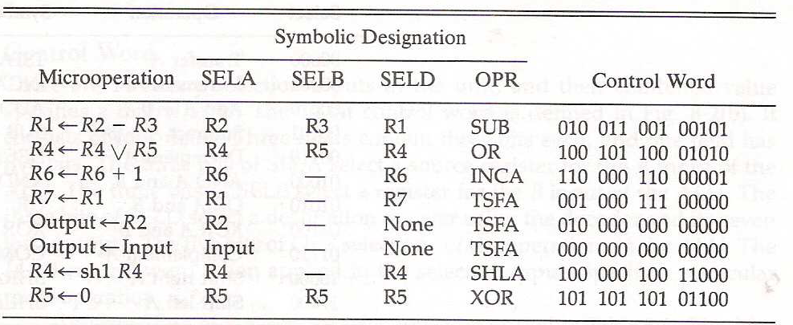
Mikro işlem örnekleri
Örnek:

Slide 8
Yığın Organizasyonu
Yığın (stack): bir bellek parçasıdır
Erişimi : lifo (last in first out), yığına son aktarılan bilgi yığının en tepesindedir.
SP: Bilgisayarda yığın için sadece sayılabilir bir adres yazacı ayrılır.
SP: daima yığına son olarak dahil edilen kelimenin adresini gösterir.
Push (itme): ekleme işlemidir.
Pop(çekme): silme işlemidir.

Slide 9
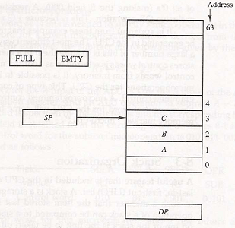
64-word stack
64 bit yığında SP:6 bit yer içerir.
SP değeri 63 (111111) den büyük olamaz.
111111+1=1000000. SP en düşük anlamlı 6 biti tutar ve 0 elde edilir.
000000-1 ise SP 111111 olur.
Dolu FF: yığın dolu ise 1 yapılır.
Boş FF: yığın boş ise 1 yapılır.
DR: yığına yazılan yada yığından okunan veriyi saklar.

Slide 10
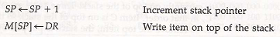
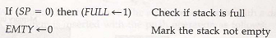
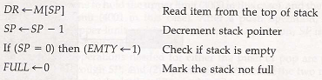
Push-Pop
Push için mikroişlemler:
Pop için mikroişlemler:

Slide 11
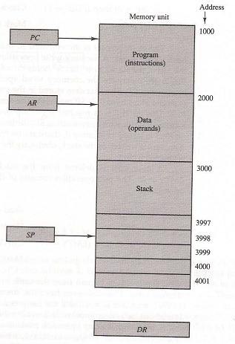
Bilgisayar Programının Bellek temsili
PC: fetch-decode evresinde buyruk okumak için kullanılır.
AR: execute evresi boyunca veri okumak için kullanılır.
SP: yığına erişim için kullanılır.
Yeni verinin push işlemi:
SP←SP-1
M[SP]←DR
Silme işlemi:
DR←M[SP]
SP←SP+1

Slide 12
Reverse Polish Notation
A*B+C*D ifadesinin reverse polish notasyonu:
AB*CD*+
İfade soldan sağa aratılır operatöre ulaşıldığında operatörün solunda yer alan iki veri için işletilir. Bu iki veri ve operatör kaldırılarak işlem devam eder.
(A*B)(C*D)+
Örnek: (A+B)*[C*(D+E)+F]
reverse polish notasyonu : AB+DE+C*F+*

Slide 13
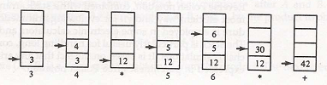
Yığında Aritmetik işlemler
3*4+5*6
(3 * 4) + (5 * 6) = 3 4 * 5 6 * +

Slide 14
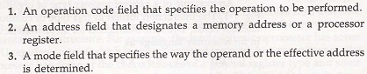

Instruction Formats
Buyruk biçimlerinde en genel temsil:
Buyrukların icrası bellek ve işlemci yazaçlarında saklanan veriler üzerinde olur.
Eğer CPU da 16 yazaç varsa yazaç adresleri için 4 bit gerekir.
Bilgisayarların çoğu 3 farklı CPU kurulumuna bağlıdır:
Tek AC kurulumu
Genel yazaç kurulumu
Yığın kurulumu

Slide 15
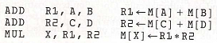
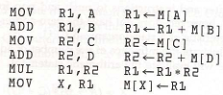
Instruction Formats
(A+B)*(C+D)
Three-address instructions:
Two-address instructions:

Slide 16
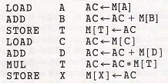
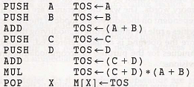
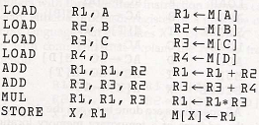
one-address instructions:
zero-address instructions:
RISC-address instructions:
(A+B)*(C+D)

Slide 17
Addressing Modes
Buyruk adresleme modu: program yürütülürken verinin seçilme şeklini belirler.
Temel sayısal bilgisayarda I biti ile belirlenir. (doğrudan/dolaylı adres)

Slide 18
Tabloda ADR: adres ve NBR: sayı olarak tanımlanmıştır.
X veya XR indeks için kullanılan hızlı belleği tanımlamaktadır.
Doğrudan mod (direct addressing mode): komutun adres alanı efektif adresi verir. Operand bu adreste yer alır. Notasyonunda herhangi bir takı kullanılmaz.
Dolaylı mod (indirect addressing mode): komutun adres alanı, operandın efektif adresinin saklandığı yerin adresidir. AC<=M[M[ADR]] ifadesi ile adresin adresinden operandın elde edildiği gösterilmiştir.
Bağıl adres modu (relative addressing mode): bu modda program sayıcı (PC) komutun adres alanı ile toplanır. Elde edilen adres efektif adres olup, operand bu adresten alınır. Elde edilen adresin PC değerine yani sonraki adresin değerine bağlı olduğu gözlenmelidir. AC<=M[PC+ADR] ifadesi bu modu net olarak açıklar.
Operandlı mod (immediate adressing mode): operand komutun adres kısmında olup, herhangi bir efektif adres hesaplamasına gerek yoktur. # notasyonu anında modu tanımlar. AC<=NBR ile sayı AC'ye yüklenir.
İndeks mod (index addressing mode): operandın efektif adresi, komutun adres alanı ve X index hızlı belleğinin toplamı olarak hesaplanır. ADR(X) notasyonu adres ve X belleğini tanımlar. AC<=M[ADR+X] ifadesi operandın elde edilip AC'ye yüklendiğini açıklar. Komutun adres değeri ve indeks belleği farkıyla operandlara erişilir. Dizi elemanlarına bu yolla kolaylıkla erişilebilir.
Hızlı bellek modu (register mode): hızlı bellek içeriği operandı oluşturur. Bellek adıyla tanımlanır.
Dolaylı hızlı bellek modu (register indirect mode): Komut operandın adresini verecek hızlı belleği verir. Parantez (hızlı bellek) ile gösterilir. AC<=M[R1] ifadesi ile R1 belleğinin gösterdiği adresin içeriği AC'ye yüklenir.
Kendi-arttırmalı mod: Dolaylı hızlı bellek modunun benzeri olup, bellek değeri mikrooperasyon sonunda arttırılır. LOAD (R1)+ ifadesinde R1 değerinin gösterdiği adresteki içerik AC'ye yüklendikten sonra R1 değeri 1 arttırılır. AC<=M[R1], R1<=R1+1 bellek transfer ifadesi bu mikrooperasyonları gösterir.

Slide 20
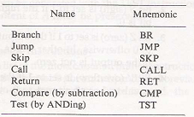
Program Denetimi
Buyruklar daima ardışık bellek adreslerinde saklanır. PC içeriği ile CPU içerisine getirilip icra edilirler, PC bir sonraki adresi göstermek üzere güncellenir.
Bu durum veri işleme ve aktarım buyrukları için geçerlidir. Denetim buyruklarının icrası ile programın akışı değişebilir. Ayrıca veri aktarım ve işleme işlemleri için bazı şartlar olabilir.
PC içeriği değişince program akışında kesiklik olabilir.
CPU farklı programlar arasında anahtarlar.

Slide 21
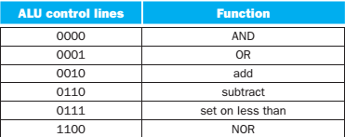
MIPS ALU Control
Buyruğa göre ALU tablodaki fonksiyonlardan birini gerçekleştirir.
load word ve store word buyrukları için ALU bellek adresinin hesaplanması için kullanılır.
R-type(aritmetik mantık işlemleri içeren) buyruklar için ALU yukarıdaki 5 fonksiyondan birini işletir.

Slide 22
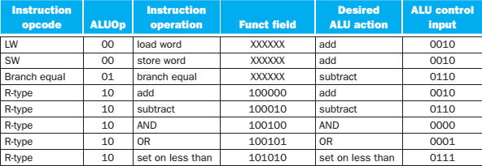
MIPS ALU Control
Küçük bir kontrol ünitesi kullanarak 4-bit ALU control input yaratabiliriz. İnputlar: function field of the instruction+ 2-bit control field,
2-bit control field: ALUOp çağırmak için kullanılır.
ALUOp işletilecek operasyonun load-store için add (00) mı, beq için subtract (01) mi yada funct field (10) da belirtilen operasyon mu olduğunu belirtir.
Şekilde ,2 bit ALUOp control ve 6-bit function code alanına göre ALU kontrol inputlarının nasıl set edileceği görülmektedir.

Slide 23
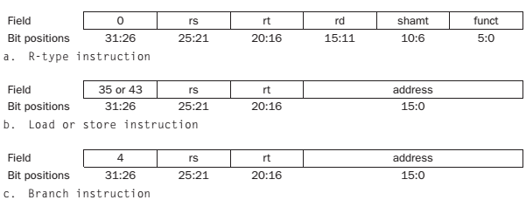
Desinging Main Control Unit of MIPS
MIPS mimariye ait 3 buyruk sınıfı:

Slide 24
Desinging Main Control Unit
Bu 3 buyruk formatı için temel varsayımlar:
Operasyon alanı(opcode) her zaman 31:26 bitler arasındadır. Op[5:0] olarak temsil edilir.
Okunacak iki yazaç her zaman rs ve rt alanları ile belirtilir.
Rs 25:21 ve rt 20:16 bitleri.
Bu durum R-type buyruklar, branchequal ve load, store için geçerlidir.
Load ve store buyrukları için base register her zaman 25:21 (rs) bit pozisyonundadır.
branch equal, load, ve store için 16-bit offset daima 15:0 pozisyonundadır.
hedef register iki yerden birindedir.
Load için 20:16 (rt) bit pozisyonunda, R-type buyruklar için 15:11 (rd) pozisyonundadır.
Bu durumda, yazılacak register numarasını belirtmek için buyruğun hangi alanının kullanılacağını seçmekte kullanılacak multiplexor ihtiyacımız vardır.

Slide 25
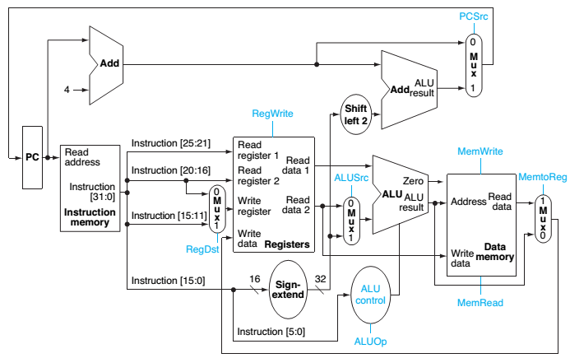

Slide 26
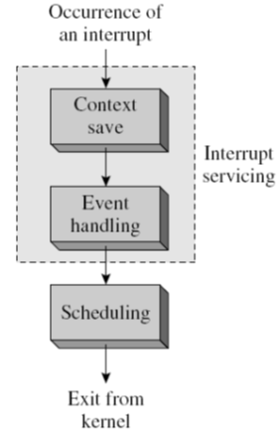
Program Kesme
Yürütülmekte olan program kesilir. Denetim programdan kesme işleyici bir programa geçer.
Kesme iç veya dış istek üretilmesi ile ortaya çıkar.
Kesme işleyici programın işlemi bitince denetim yeniden normal programda kaldığı yere döner.
Kesme geldiği anda cpu durum bilgisi geri dönülmek üzere saklanır. CPU durumu:
PC içeriği
Bütün işlemci yazaçlarının içerikleri
Bazı durum şartlarının içerikleri

Slide 27
CPU Registers
CPU nun iki özelliği kullanıcı programlarına ve işletim sistemine görünürdür:
General-purpose registers (GPRs)
program-accessible registers diye de adlandırılır
Hold data, addresses, index values, the stack pointer during execution of a program
Control registers
CPU operasyonlarını kontrol eden bilgi içerir
program status word (PSW): Set of control registers

Slide 28
…

Slide 29
Program Kesme
CPU içindeki bütün durum bit şartlarına program state word(PSW) denir.
PSW ayrı bir donanım yazacında saklanır.
PSW içeriği CPU nun durumunu karakterize eder.
Tipik olarak son ALU işleminden sonraki durum bitlerinin içerir: bu aynı zamanda izin verilen kesmeleri ve kullanıcı/sistem modunu belirtir.
CPU normal olarak kullanıcı modundadır. CPU durumu PSW içindeki özel durum bitlerinden anlaşılır.
Kesmeyi servis etmek için CPU durum bilgisi saklanır, servis rutininin başlangıç adresi PC aktarılır.
Kesme geldiğinde bir buyruk icra ediliyorsa bu işlem bitene kadar CPU kesmeyi dikkate almaz.
Bir sonraki al-getir evresinden önce denetim kesme sinyali gelip gelmediğine bakar.

Slide 30
Program Kesme
Bekleyen bir kesme sinyali varsa denetim donanım kesme evresine girer.
Bu evrede PC ve PSW içerikleri yığına yazılır.
Gelen kesmenin işleyici rutininin adresi PC a yazılır ve PSW yeni bir duruma getirilir.
Servis rutini hazırdır, kesme servis edilene kadar sistem modundadır. Bu durum PSW ile belirlenmiştir.
Kesme işleyici rutinin son buyruğu kesme alt programından geri dönüştür.bu buyruk icra edilince yığındaki PSW ve dönüş adresi yerlerine yeniden yazılır. Kullanıcı moduna dönülür. Program kaldığı yerden devam eder.

Slide 31
PSW

Slide 32
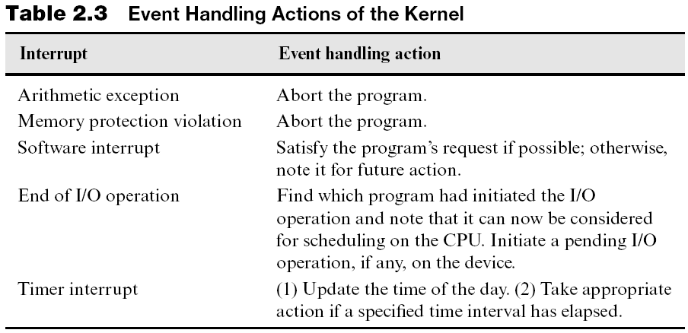
Kesme Örnekleri

Slide 33
RISC(Reduced instruction set computing)
Komut Kümesi (Instruction Set):
Programcının makineyi programlarken kullanabileceği buyrukların veya makine komutlarının tamamının oluşturduğu kümeyi belirtir.
İşlemci tasarımları 2 farklı mimaride şekillenir:
CISC (Complex Instruction Set Computer)
RISC (Reduced Instruction Set Computer)

Slide 34
CISC Özellikleri
CISC mimari temel hedefi: yüksek seviyeli dille yazılmış programın her bir komutu için tek bir makine buyruğu bulabilmesini sağlamaktır.
CPU karmaşık hale gelmekte fakat bu CPU üzerinde koşacak programları daha basitleştirmektedir.
Özellikleri:
Tipik olarak 100-250 arası buyruk
Bazı buyruklar çok özel işler yapar ve nadir kullanılırlar
Çok sayıda adresleme kipi tipik olarak 5-20 arası
Değişen uzunlukta buyruk biçimleri
Buyrukların verileri bellekte kullanabilmesi

Slide 35
Tipik bir CISC komut seti, değişken
komut formatı kullanan 120-350
arasında komut içerir. Bir düzineden
fazla adresleme modu ile iyi bir
bellek yönetimi sağlar.
1- CISC mimarisi çok kademeli işleme modeline dayanmaktadır. İlk kademe, yüksek düzeyli dilin yazıldığı yerdir.
2- Sonraki kademeyi makine dili oluşturur ki, yüksek düzeyli dilin derlenmesi sonucu bir dizi komutlar makine diline çevrilir.
3- Bir sonraki kademede makine diline çevrilen komutların kodları çözülerek, mikroişlemcinin donanım birimlerini kontrol edebilen en basit işlenebilir kodlara dönüştürülür.
4-En alt kademede ise işlenebilir kodları olan donanım aracılığıyla gerekli
görevler yerine getirilir.

Slide 36
CISC Mimarisinin Avantajları
Mikroprogramlama assembly dilinin yürütülmesi kadar kolaydır ve sistemdeki kontrol biriminden daha ucuzdur.
Yeni geliştirilen mikrobilgisayar bir öncekinin assembly dilini desteklemektedir.
Yeni komutlar ve mikrokod ROM'a eklemenin kolaylığı tasarımcılara CISC makinelerini geriye doğru uyumlu yapmalarına izin verir. Yeni bir bilgisayar aynı programları ilk bilgisayarlar gibi çalıştırabilir.
Mikroprogram komut kümeleri, yüksek seviyeli dillerin yapılarına benzer biçimde yazıldığından derleyici karmaşık olmak zorunda değildir.
CISC Mimarisinin Dezavantajları
Gelişen her mikroişlemci ile birlikte komut kodu ve yonga donanımı daha karmaşık bir hale gelmiştir.
Her komutun çevirim süresi aynı değildir. Farklı komutlar farklı çevrim sürelerinde çalıştıkları için makinanın performansını düşürecektir.
Bir program içerisinde mevcut komutların hepsi kullanılamaz.
Komutlar işlenirken bayrak bitlerinin dikkat edilmesi gerekir. Buda ek zaman süresi demektir. Mikroişlemcinin çalışmasını etkilemektedir.

Slide 37
RISC
Temel kavramı: buyruk kümesinin basitleştirilmesi ile icra zamanının azaltılmasıdır.
Temel özellikleri:
Az sayıda buyruk
Az sayıda adresleme kipi
Bellek erişimi sadece load ve store komutları ile yapılır
Bütün işlemler CPU yazaçlarında yapılır
Sabit uzunlukta kolay çözülebilir kod (denetim birimini de basitleştirir)
Tek evreli buyruk icrası
Mikroprogramlı denetim yerine donanımsal denetim (daha hızlı işlemler)
Her veri LOAD komutu ile CPU yazaçlarına getirilir, bütün hesaplamalar yazaçlardaki veriler arasında yapılır, sonuç belleğe STORE buyruğu ile gönderilir.
Adresleme kipi azdır çünkü buyruklar büyük oranda yazaç adreslemelidir. Bunun dışında derhal veri ve göreceli adresleme eklenebilir.
Buyruk bir kelime içine sığabilir. OPCode ve yazaç alanlarına denetim tarafından aynı anda erişilebilir.

Slide 38
RISC
En önemli özelliği: Bütün komutlar tek bir çevrimde çalıştırılmalıdır. Her bir komutun farklı çevrimde çalışması işlemci performansını etkileyen en önemli nedenlerden biridir.
Bir buyruk bir saat evresinde icra ediliyor ise: bu durum fetch-decode-execute evrelerinin üst üste getirilmesi ile sağlanır. (Pipelining)
Üst üste gelen farklı buyrukların evreleridir. Böylece 3 buyruk 3 evrede icra edilince 1 buyruk 1 evre sürmüş olur.
Load ve store 2 zaman çevrimi gerektirir.
RISC makine özellikleri:
CPU da çok sayıda yazaç vardır. (ara verilerin saklanması ve verilerin adreslenmesinde kolaylık, Yazaç arası aktarımlar bellek arası aktarımlardan daha hızlı)
Alt program çağırma ve geri dönme işlemlerini hızlandırmak için üst üste binen yazaç pencereleri
Etkili buyruk pipelining
Yüksek seviyeli dillerdeki programların makine diline etkin çevrilmesi
Ön bellek: sık kullanılan verilerin yazaçlarda saklı tutulması

Slide 39
RISC Mimarisinin Avantajları
Hız: Azaltılmış komut kümesi
RISC işlemciler genellikle karşılaştırabilir yarı iletken teknolojisi ve aynı saat oranları kullanılan CISC işlemcilerinin performansının 2 veya 4 katı daha yüksek performans gösterirler.
Basit Donanım: RISC işlemcinin komut kümesi çok basit olduğundan çok az yonga uzayı kullanırlar.
Kısa Tasarım Zamanı: RISC işlemciler CISC işlemcilere göre daha basit olduğundan daha çabuk tasarlanabilirler ve diğer teknolojik gelişmelerin avantajlarını CISC tasarımlarına göre daha çabuk kabul edebilirler.
RISC Mimarisinin Dezavantajları
Bir RISC işlemcinin performansı işlediği kodun algoritmasına çok bağlıdır. Eğer programlama iyi yapılmamışsa işlemci atıl durumda kalarak biraz fazla zaman harcayabilir.
Komut planlaması dikkatli yapılmazsa hatalardan arındırmayı zorlaştırabilir.
Komutlarını beslemek için çok hızlı bellek sistemleri gerekir.

Slide 40
CISC vs RISC
CISC
RISC

Slide 41
CISC vs RISC

Slide 42
CISC ve RISC KOMUTLARI
Bilgisayarlar genel olarak kullanıcıya bir grup komut sağlayarak, hesaplamaları bu komutlarla yapmasına olanak tanır. Farklı bilgisayarlar farklı komut setlerine sahiptir. Aynı zamanda komutlara verilen isimler de bilgisayarlara göre değişir. Fakat bugün kullanılan bilgisayarların temel işlemleri yapacak komut setleri mevcuttur.
Bilgisayar komutlarını üç gruba ayırmak mümkündür:
Veri Transferi
Veri İşleme
Program Kontrol

Slide 43
Verinin içeriğini değiştirmeden ana bellek, hızlı bellekler ve giriş-çıkış düzenleri arasında transferini sağlayan komutlardır. CISC işlemcilerinde karşılaşılabilecek olanlardan bazıları aşağıdaki tabloda gösterilmiştir.

Slide 44
RISC Mimarisinin Veri Transferi ile Komut Örnekleri
Veri transferi ile ilgili RISC komutları çeşitli boyutlarda load ve store komutlarını içerir. Bir örnek olarak Berkeley RISC I yapısı göz önüne alınmıştır. Bazı örnekler aşağıdaki tabloda gösterilmiştir.
RISC mimarisinin veri transferi ile komut örnekleri:Load ve store komutları veriyi ana bellek ve hızlı bellekler arasında transfer etmekte kullanılır. 32-bit (uzun kelime), 16-bit (kısa kelime) ve 8-bit (bayt) uzunluklarında veri transferi mümkün olmaktadır.

Slide 45
Veri İşleme Komutları

Slide 46
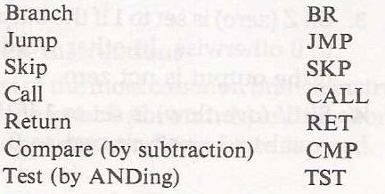
Program Kontrol Komutları

Slide 47
CISC program örneği
X = (A + B) * (C + D)

Slide 48
RISC program örnek
X = (A + B) * (C + D)

